Slide 1
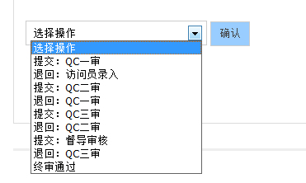

Slide 2
访问员
录入
合格
提交
执行督导审核
（原：QC一审）
不合格
退回
访问员录入
不合格
退回一审
合格
提交
区控/总控审核
（原：QC二审）
是否合格
不合格
退回二审
是否合格
合格
提交
QC人员审核
（原：QC三审）
不合格
退回
访问员录入
是否合格
合格
提交
研究员审核
（原：督导审核）
是否合格
合格
提交
客户申诉
（原：终审通过）

